Slide 1
Конкурс
«Чудо-листочки»
Завершение…

Slide 2
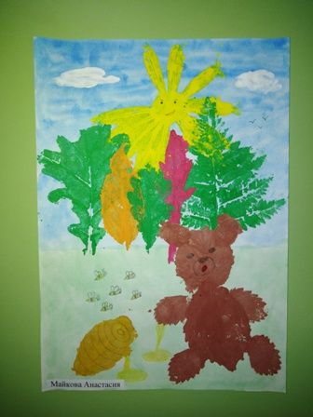
Участники конкурса
Семья
Майковой Анастасии
Спасибо! Молодцы!

Slide 3
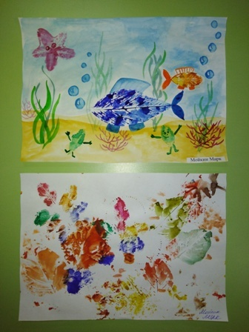
Участники конкурса
Семья
Мойкина Марка
Спасибо! Молодцы!

Slide 4
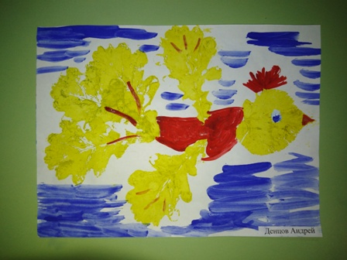
Участники конкурса
Семья
Денцова
Андрея
Спасибо! Молодцы!

Slide 5
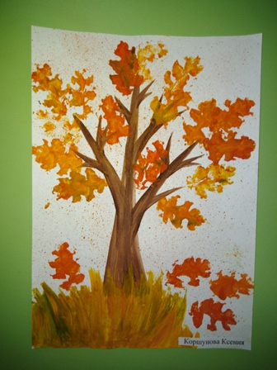
Участники конкурса
Семья
Коршуновой Ксении
Спасибо! Молодцы!

Slide 6
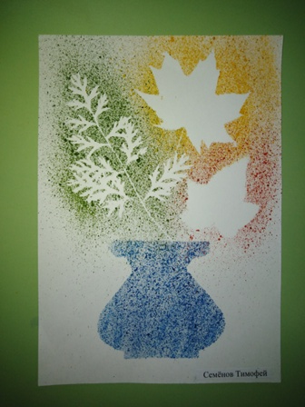
Участники конкурса
Семья
Семёнова Тимофея
Спасибо! Молодцы!

Slide 7
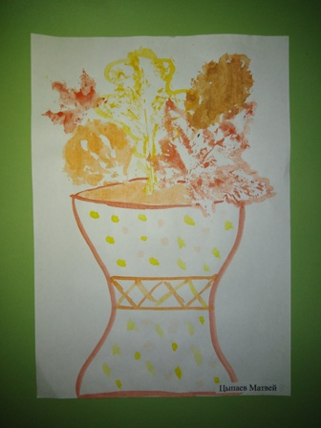
Участники конкурса
Семья
Цыпаева Матвея
Спасибо! Молодцы!

Slide 8
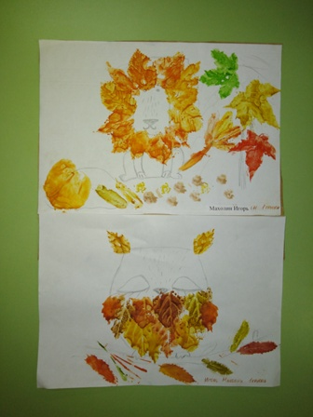
Участники конкурса
Семья
Махолина Игоря
Спасибо! Молодцы!

Slide 9
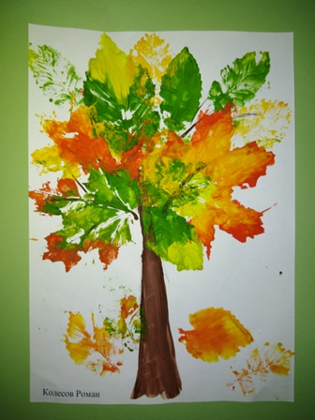
Участники конкурса
Семья
Колесова Романа
Спасибо! Молодцы!

Slide 10
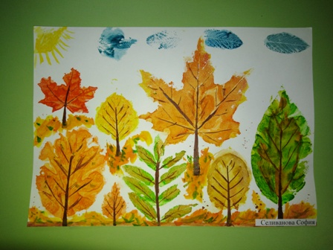
III место
Семья
Селивановой
Софии
Спасибо! Класс!

Slide 11
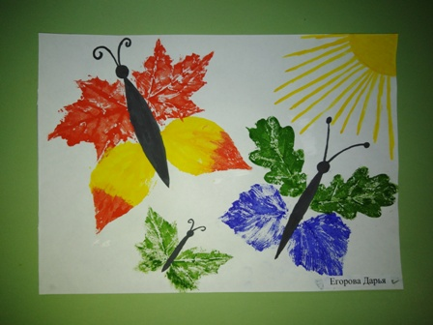
II место
Семья
Егоровой Дарьи
Спасибо! Супер!

Slide 12
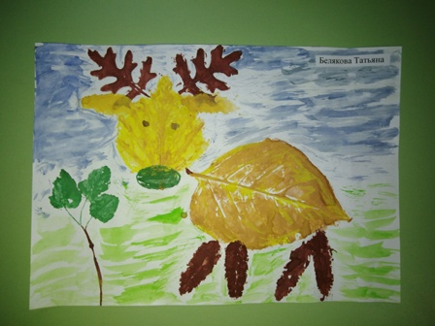
II место
Семья
Беляковой
Татьяны
Спасибо! Супер!

Slide 13
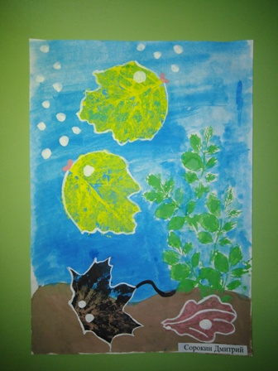
I место
Семья
Сорокина
Дмитрия
Спасибо!
Супер-класс!

Slide 14
Приз «воспитательских» симпатий
Семья
Майковой Анастасии
Умнички!

Slide 15
Выставка семейных творческих работ
«Подарок
Деду Морозу и Снегурочке»
С 5.12. по 15.12.2018

